Slide 1
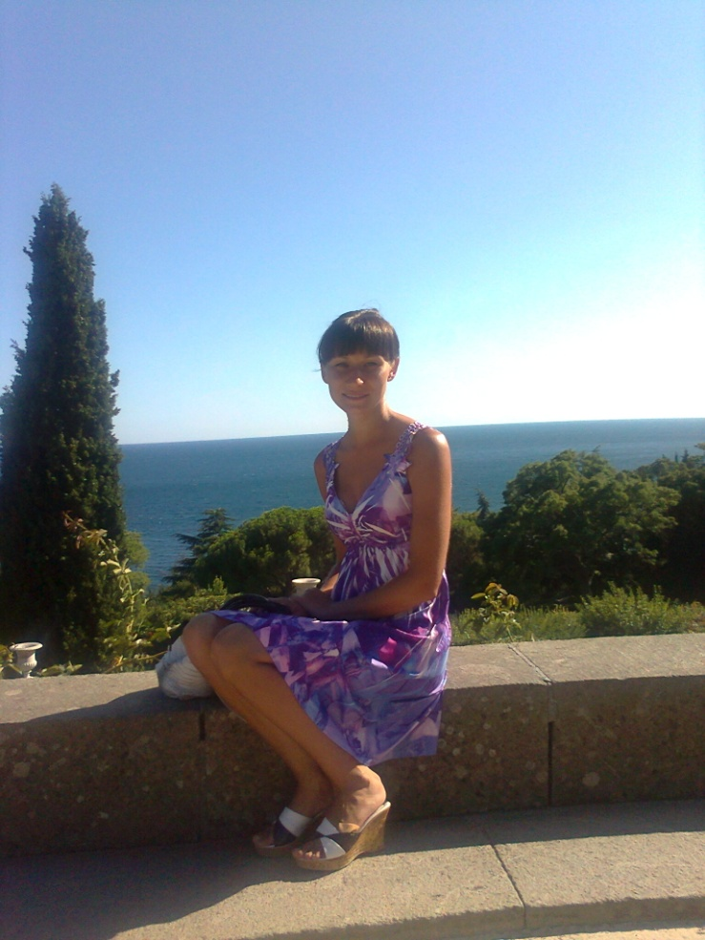
Вчитель біології Явдотівської НСЗШ Шпак Олена Анатоліївна
☼ освіта - вища
☼ категорія – спеціаліст
☼ стаж роботи – 6 років
Педагогічне кредо – довести учням, що “ Творіння природи досконаліше творінь мистецтва. ”

Slide 2
Проблема, над якою працюю :
Розвиток дослідницького інтересу учнів на уроках біології із використанням міжпредметних зв’язків.

Slide 3
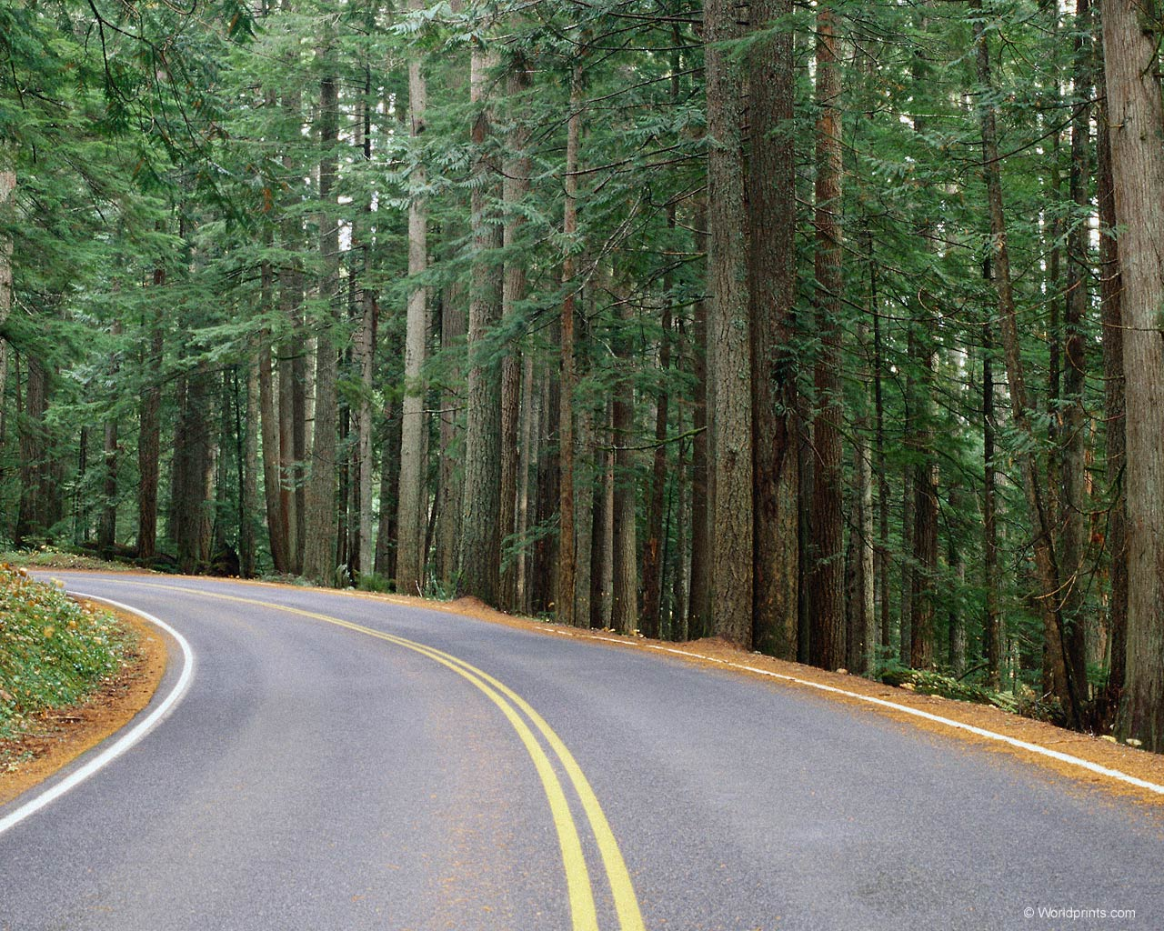
Дослідницький метод – це спосіб організації найвищого рівня пізнавальної самостійності учнів, тобто їх пошукової, творчої діяльності по вирішенню проблем та проблемних завдань.

Slide 4
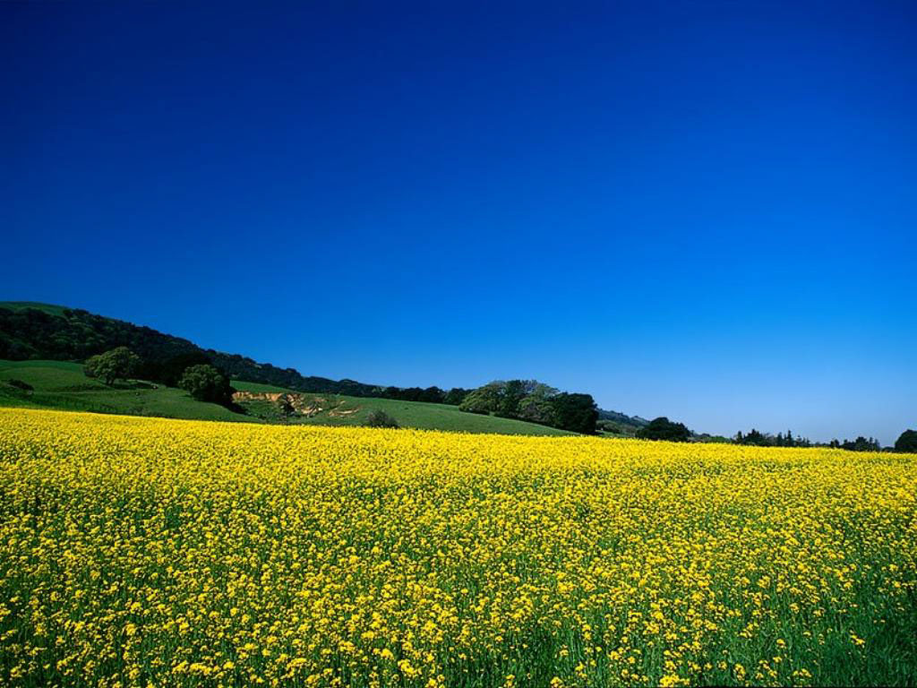
Вибір дослідницького методу залежить від:
- часу, відведеного на вивчення матеріалу;
- вікових можливостей учнів ;
- рівня підготовки учнів ;
- матеріального оснащення закладу ;
- можливостей та особливостей вчителя.

Slide 5
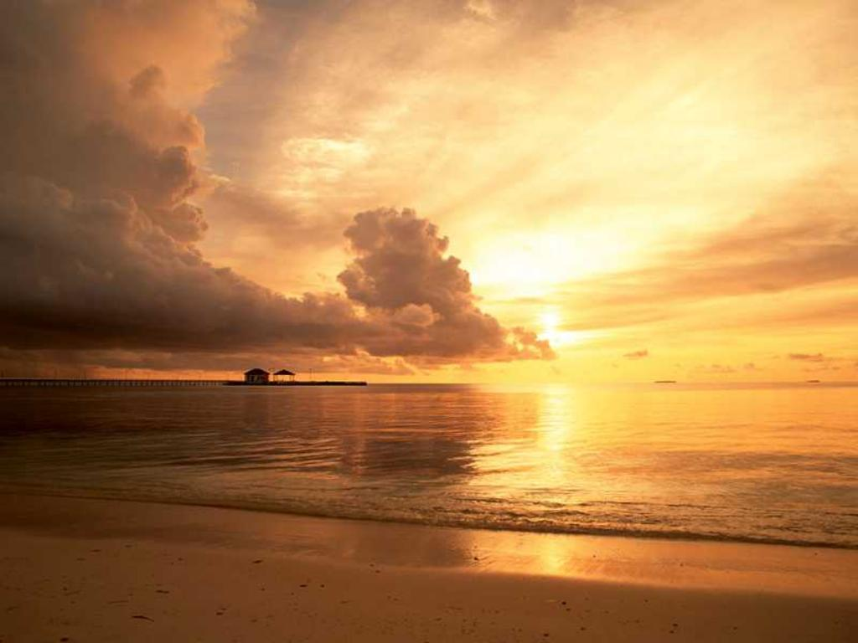
Способи дослідницької роботи
експерименти
досліди
практичні роботи
спостереження
порівняння

Slide 6

Засоби навчання
Натуральні об’єкти ( гербарій, вологі препарати, живі об’єкти ) ;
зображувальні ( таблиці, муляжі, слайди ) ;
науково – популярні фільми ;
друковані джерела ( журнали, газети, енциклопедії, словники, визначники ).

Slide 7

Види оформлення результатів дослідницької роботи :
- повідомлення ;
- доповідь ;
- реферат ;
- фотоальбом ;
- стінгазета ;
- оформлення гербарію, колекції ;
- мультимедійна презентація.

Slide 8

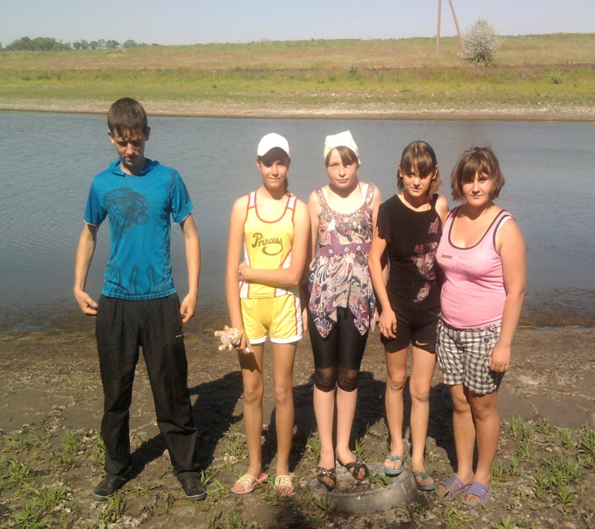
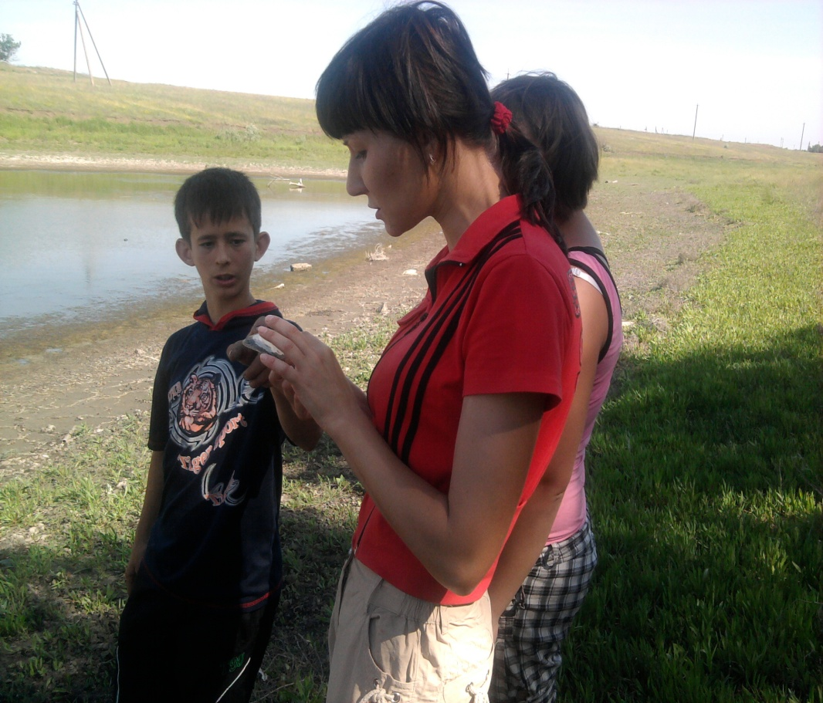
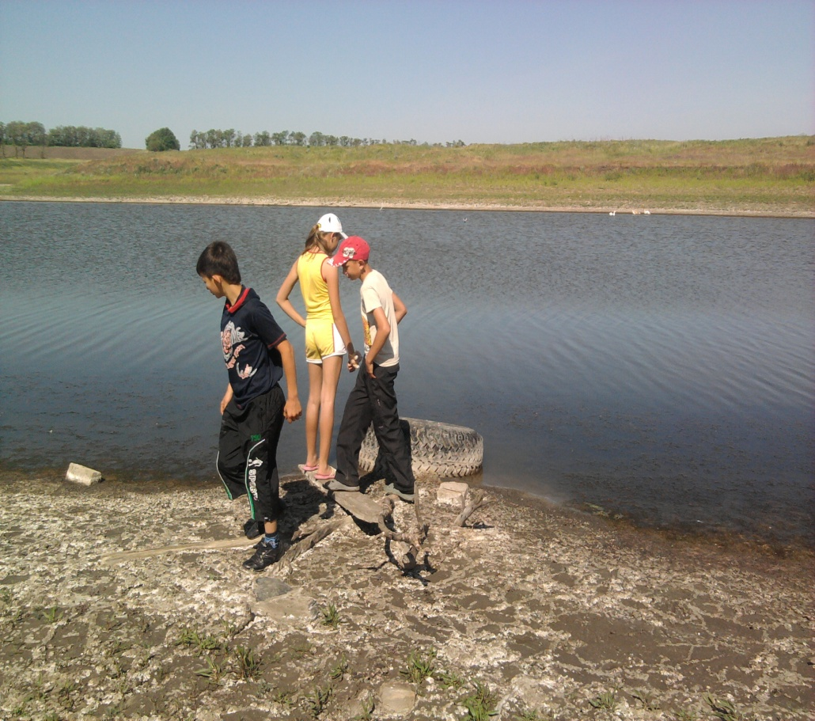
Екскурсія на прісну водойму з метою вивчення біоценозу та екологічного стану.

Slide 9
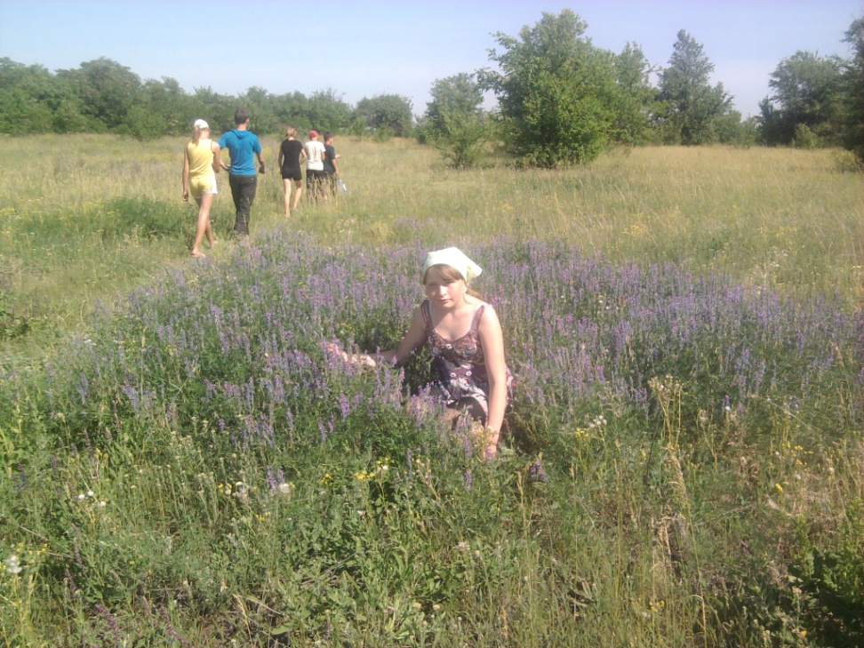
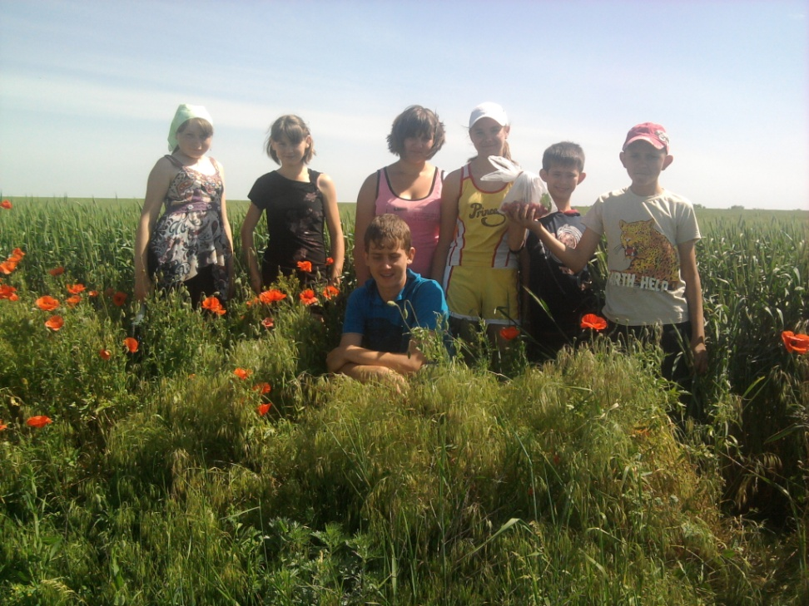
Екскурсія на тему “ Флора і фауна нашої місцевості ”

Slide 10
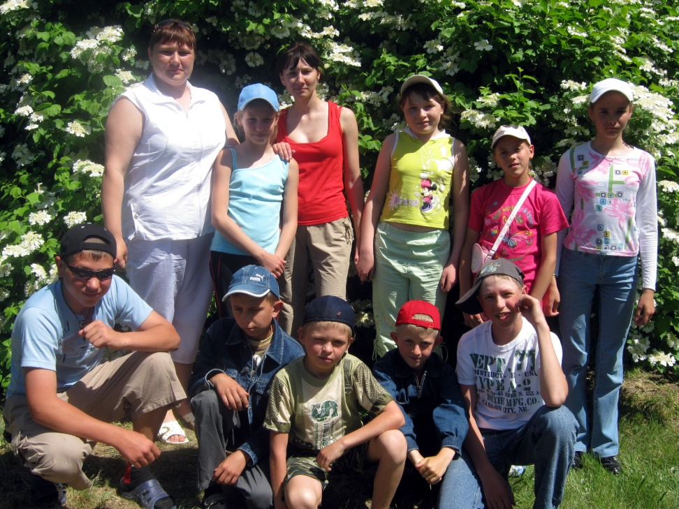
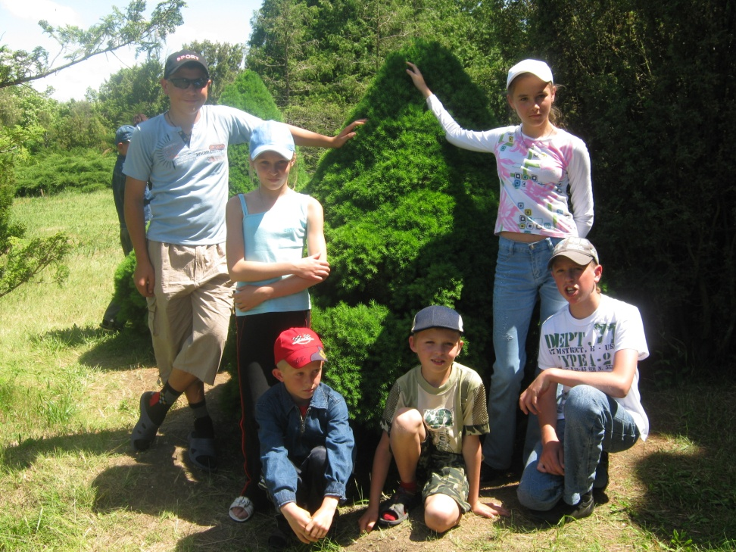
Екскурсія до біосферного заповідника “Асканія – Нова ”

Slide 11
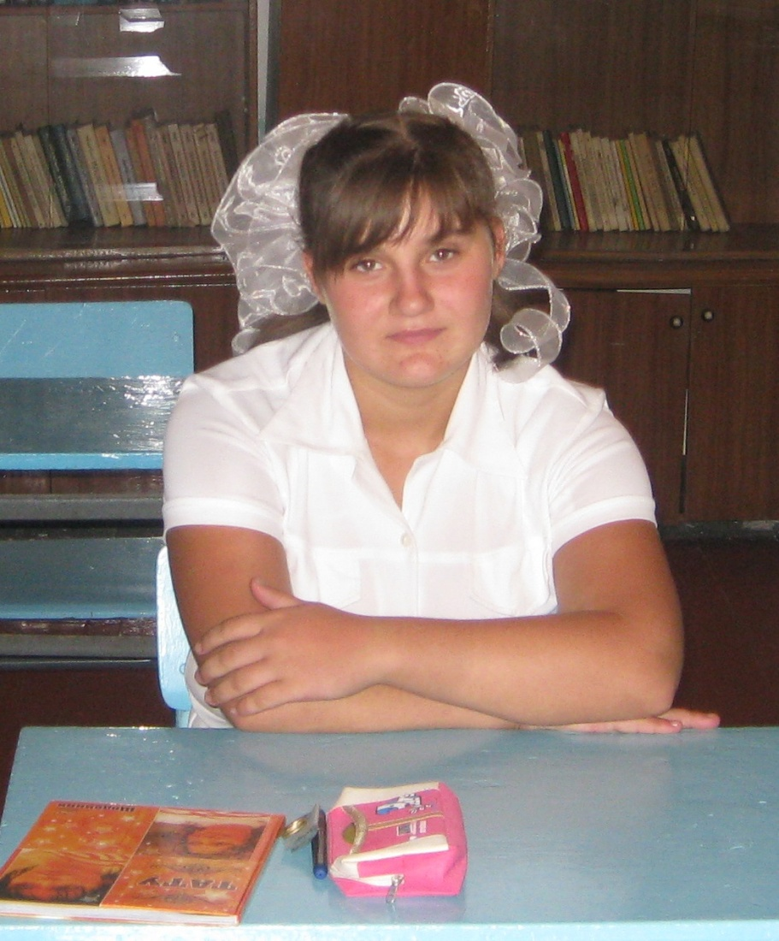
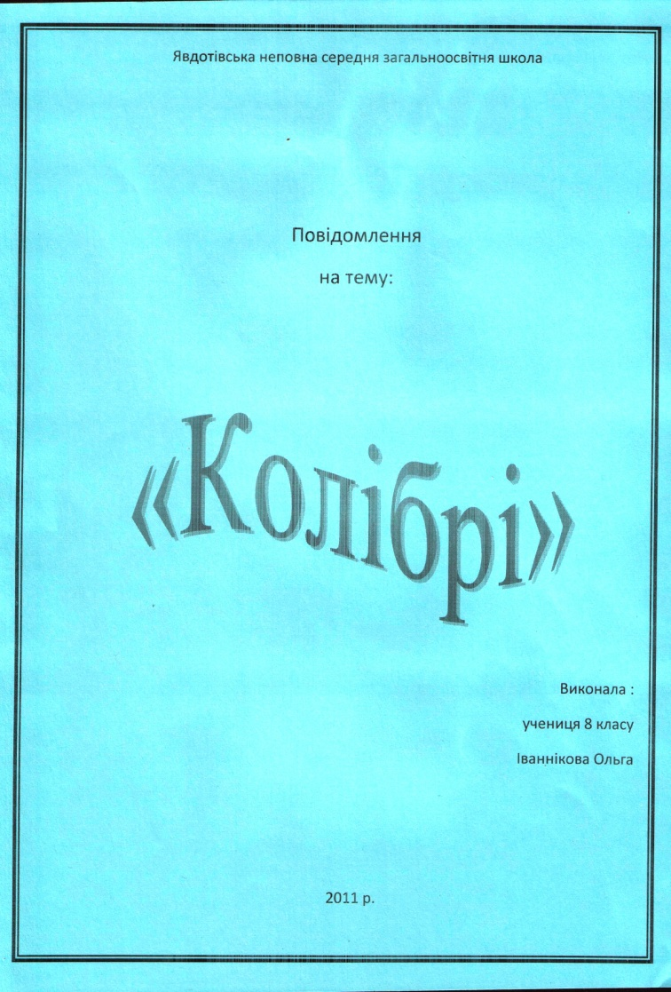
Робота Іваннікової Ольги містить захоплюючий опис поведінки, різноманітності та поширення найменших птахів – колібрі .

Slide 12
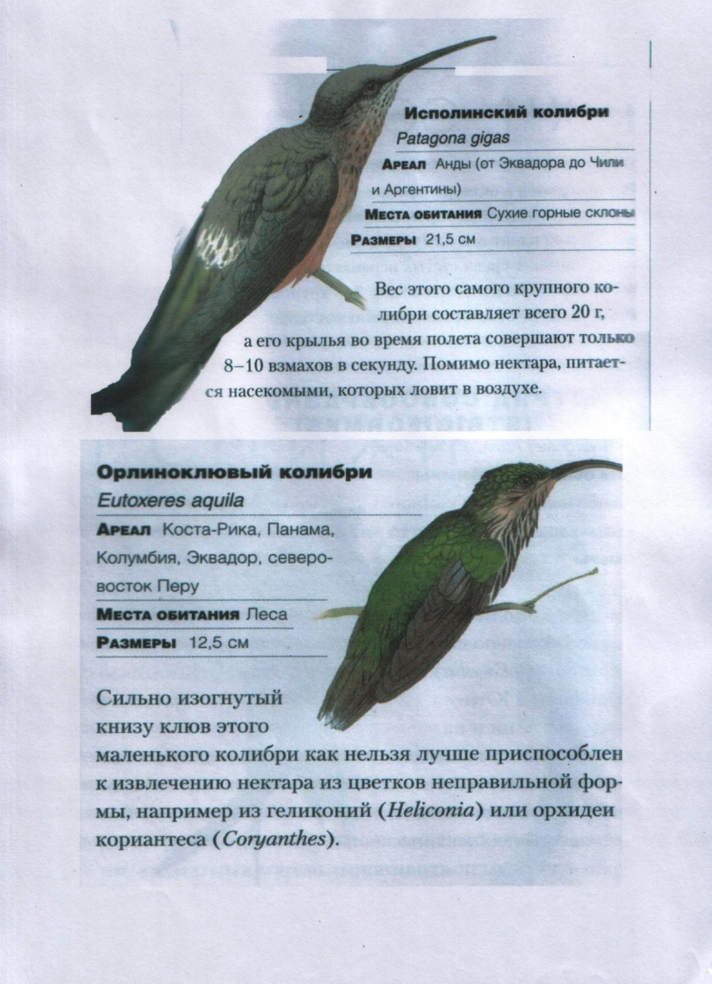
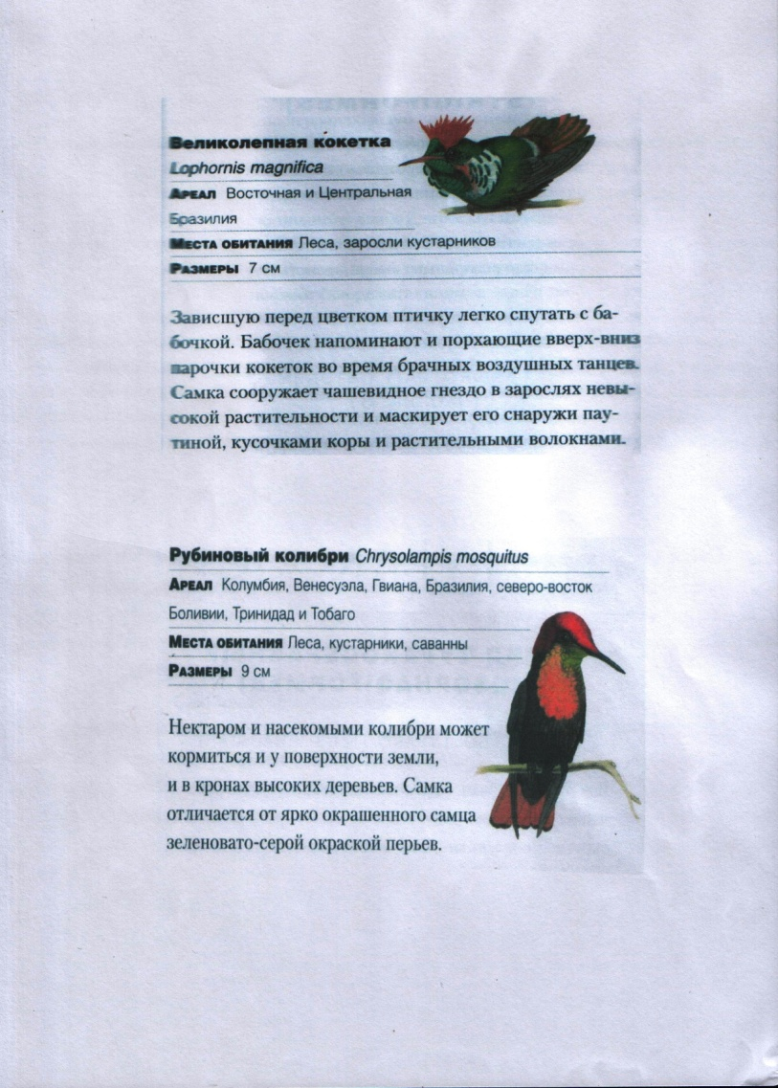
Повідомлення учениця доповнила яскравими малюнками цих птахів. В ході роботи над повідомленням Ольга використовувала міжпредметні зв’язки з уроками географії.

Slide 13
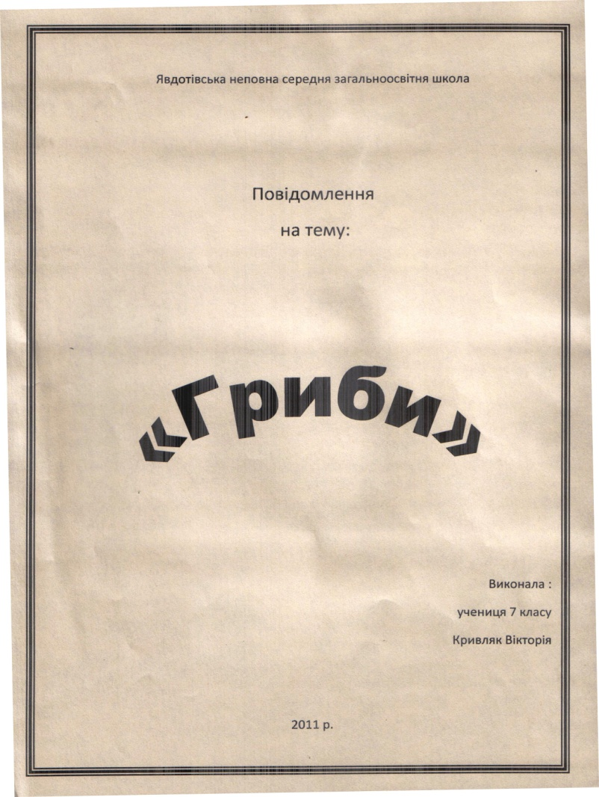
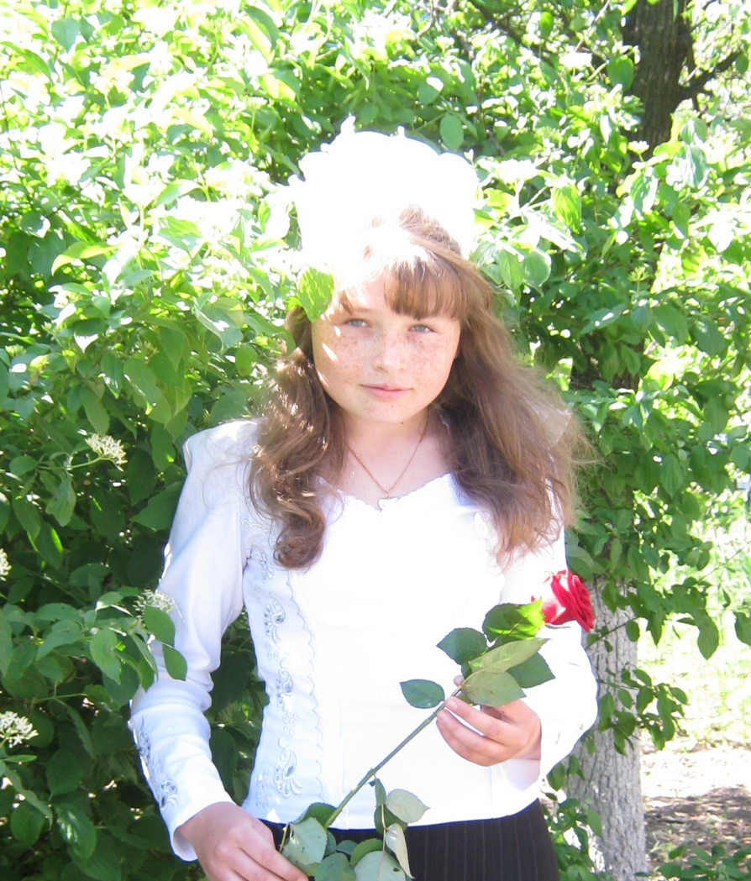
Робота учениці Кривляк Вікторії містить цікаву інформацію про їстівні гриби, рецепти страв із грибів, загадки.

Slide 14
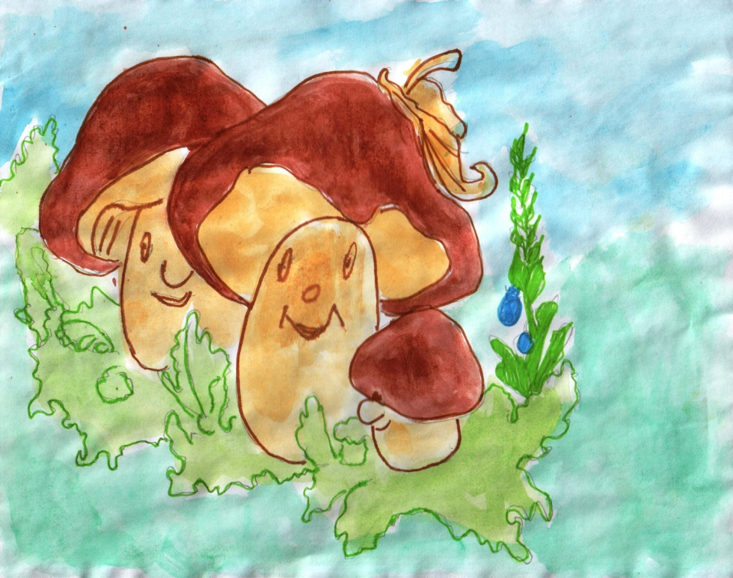
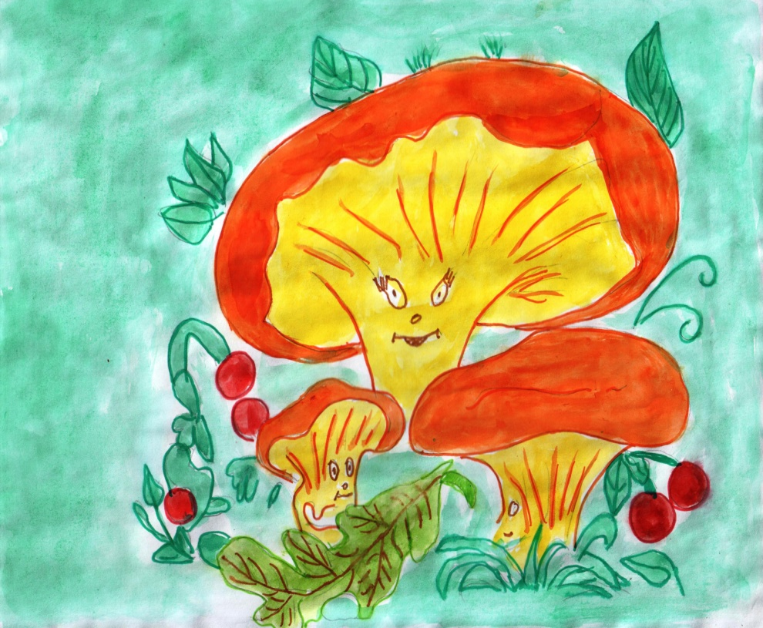
У роботі учениця використовувала міжпредметні зв’язки із уроками образотворчого мистецтва.

Slide 15
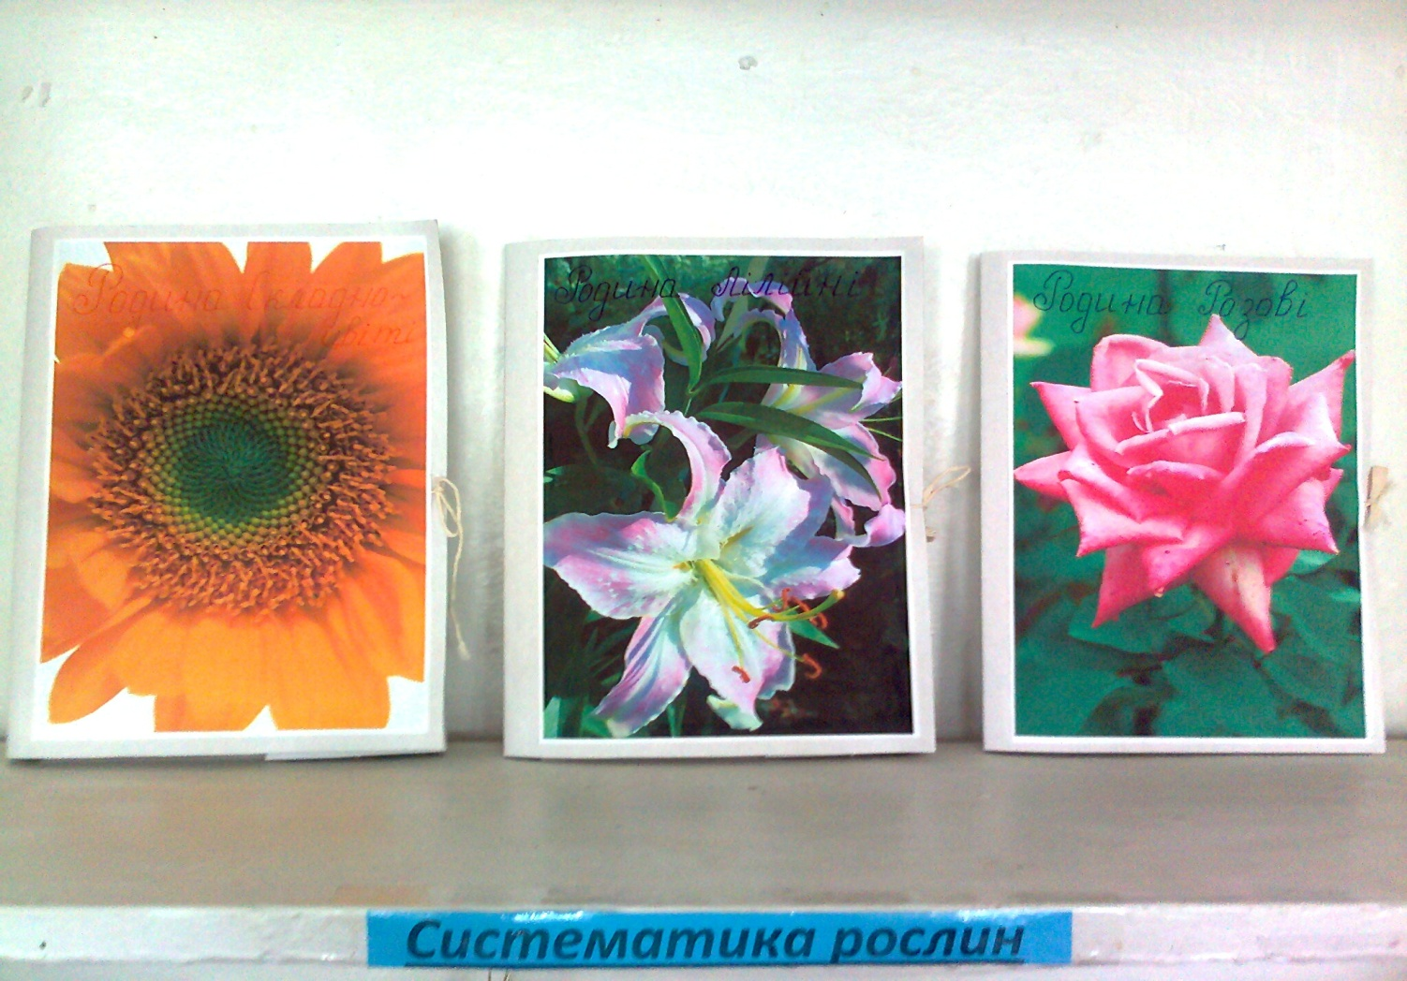
Учні підготували гербарні зразки та кольорові фотографії для колекції “систематика рослин ”.

Slide 16
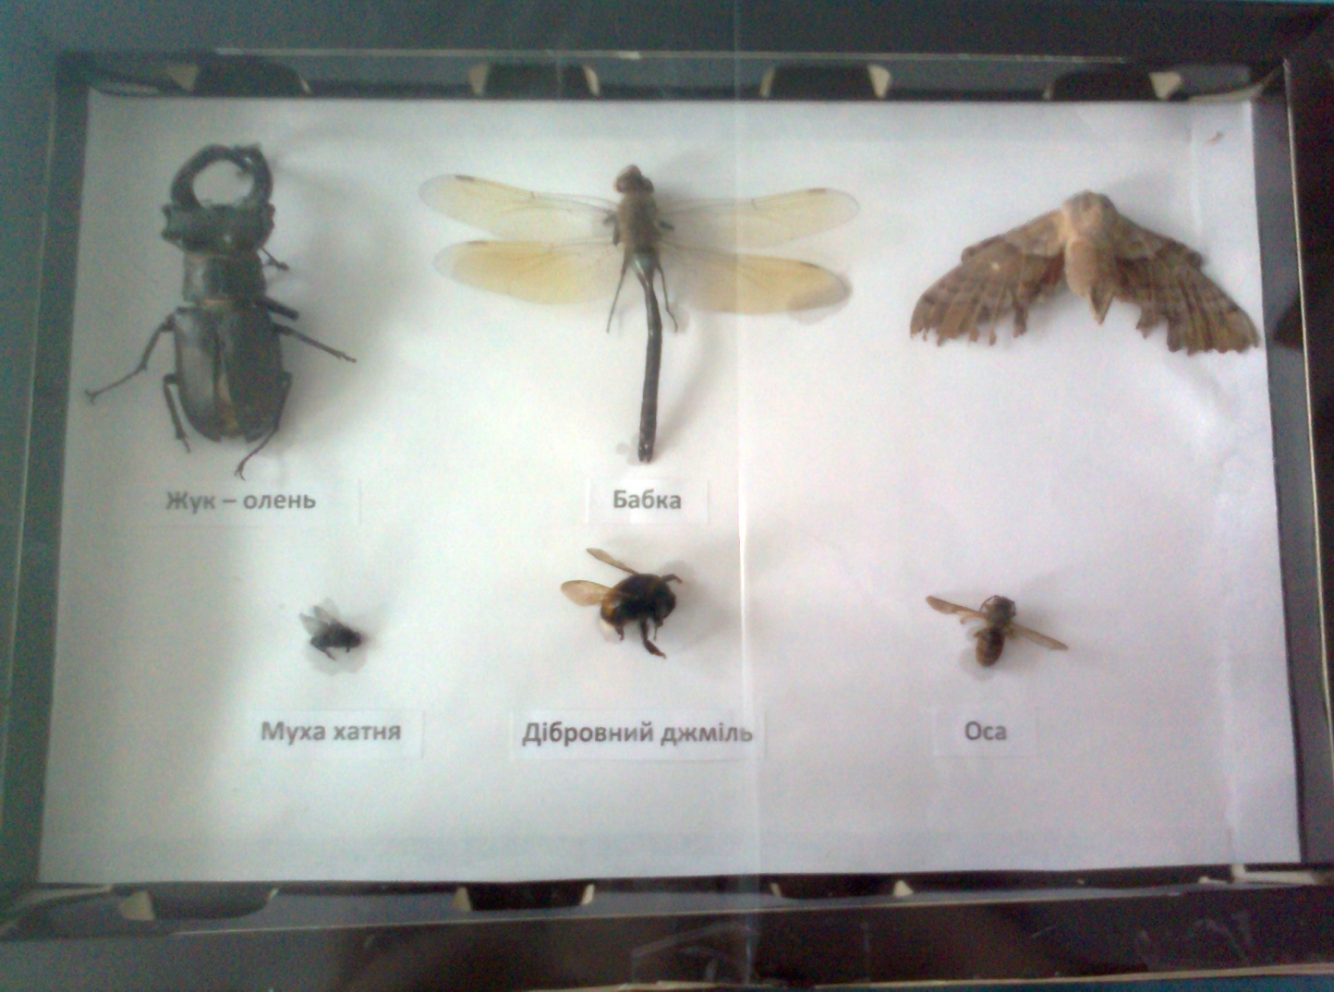
Зібрано експонати для ентомологічного куточка.

Slide 17
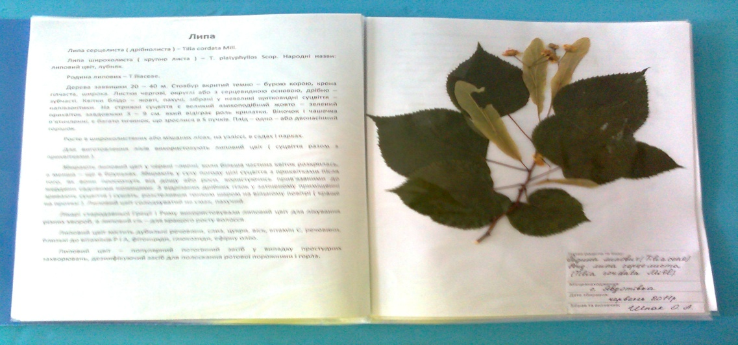
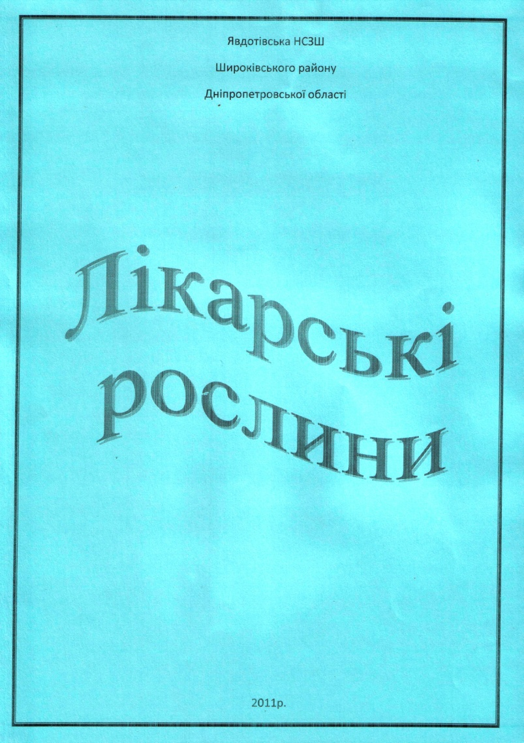
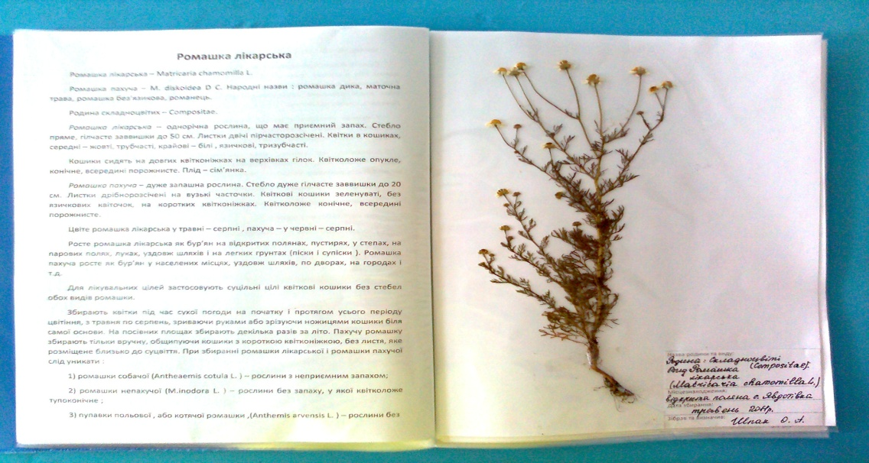
Доповнюють колекцію “ Лікарські рослини ”. Вона містить короткий опис рослин а також гербарний зразок чи кольоровий малюнок.

Slide 18
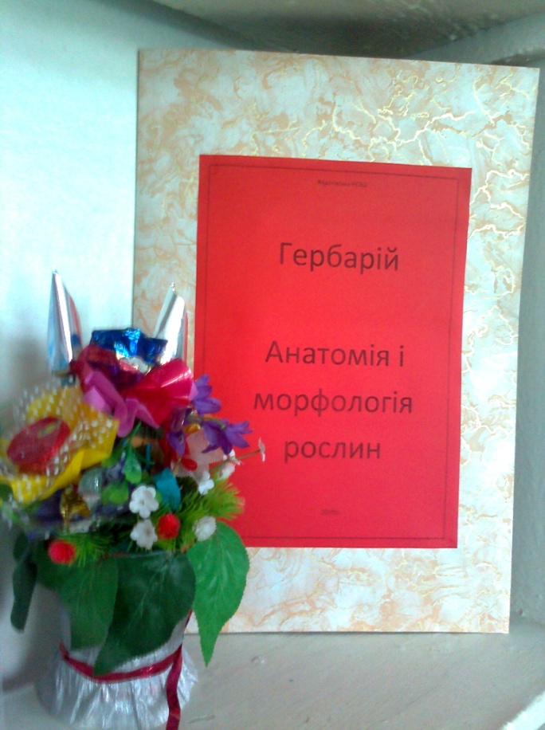
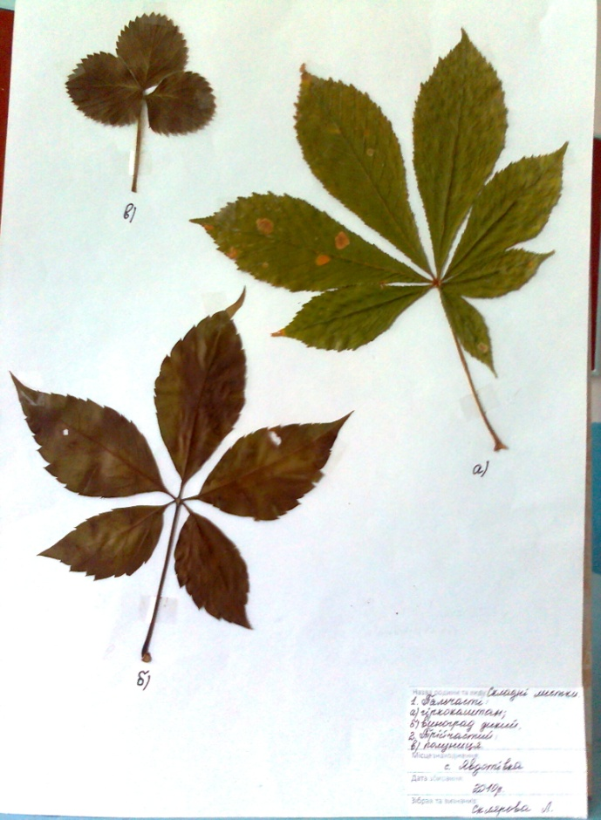
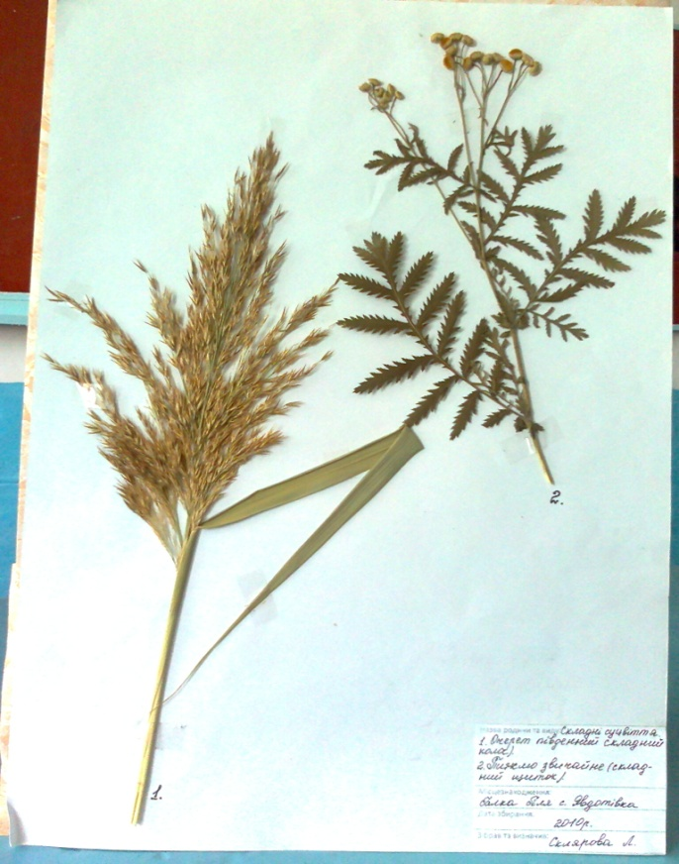
Учні зібрали експонати для шкільного гербарію “ Анатомія та морфологія рослин ”.

Slide 19
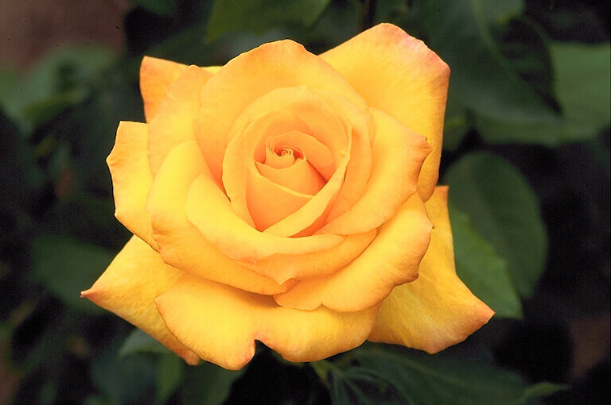
При застосуванні дослідницького методу навчання на уроках біології з використанням міжпредметних зв’язків учні поводять себе більш самостійно. У процесі вирішення проблемних завдань учні вчаться лаконічно і чітко висловлювати свої думки, формувати відповіді, висновки.

Slide 20
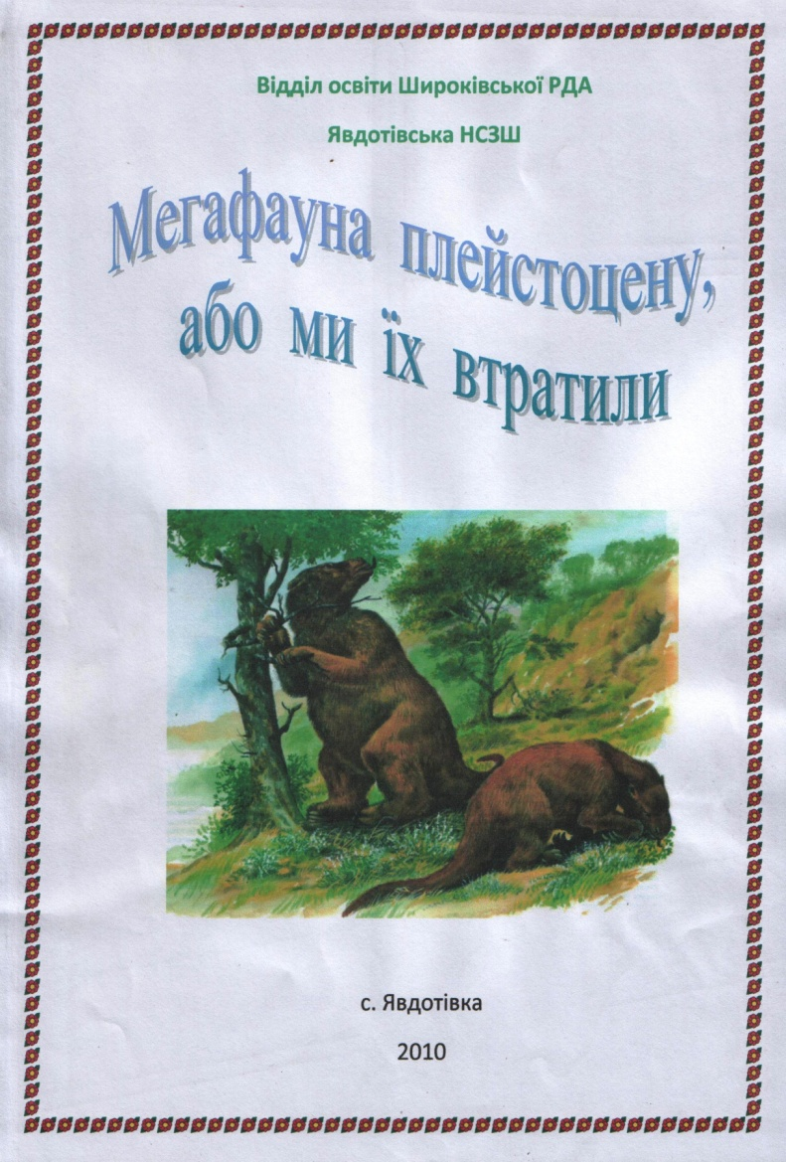

Робота “ Мегафауна плецстоцену, або ми їх втратили ” – учасник обласного ярмарку “ Педагогічні здобутки освітян Дніпропетровщини ” у 2011 році.

